Slide 1







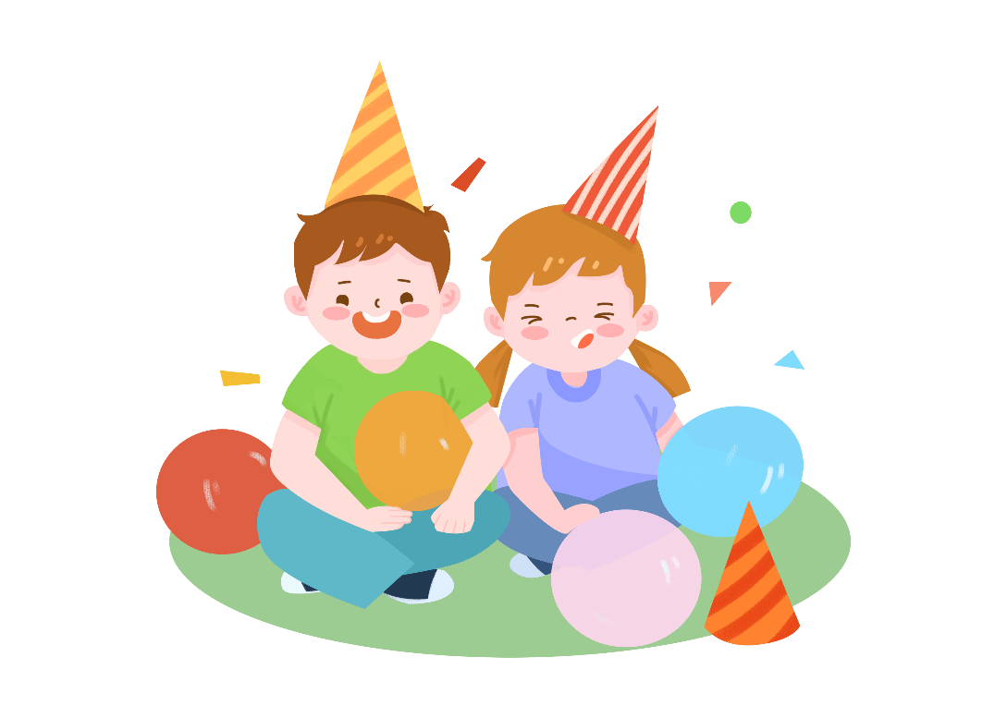

Slide 2


Các bạn ơi, bây giờ chúng ta sẽ chơi trò chơi nhé! Tớ có một số bức tranh, các bạn hãy giúp mình đoán xem đồ vật, con vật xuất hiện trong bức tranh là gì nhé! Các bạn hãy cố gắng tìm tên đồ vật bắt đầu bằng g hoặc gh nhé! Chúng ta cùng bắt đầu nào?

Slide 3


Con gà
Notes:
Nhấn vào hình ảnh để xuất hiện tên đồ vật

Slide 4

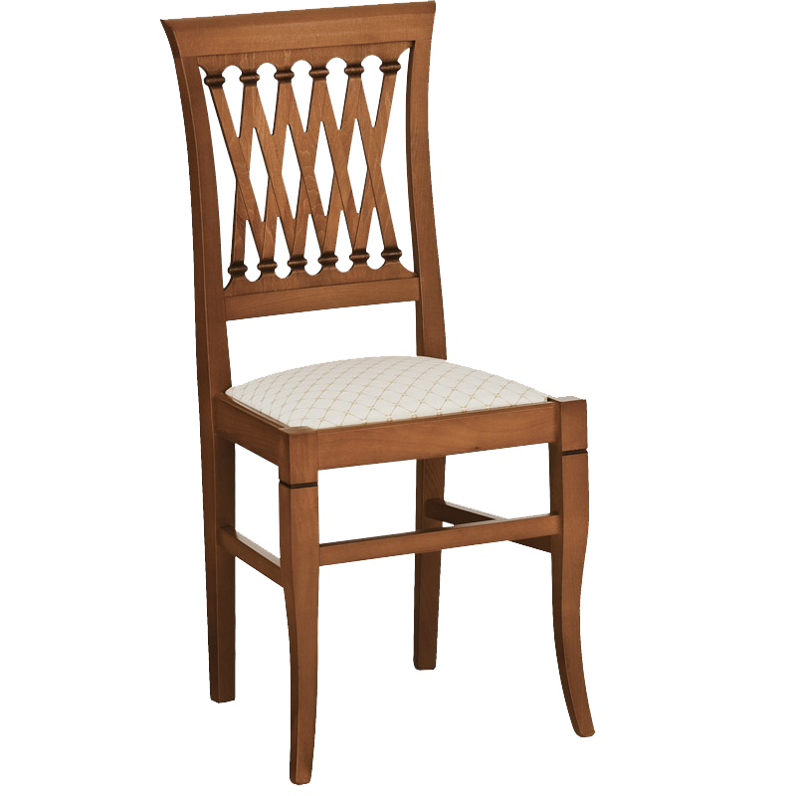
Cái ghế
Notes:
Nhấn vào hình ảnh để xuất hiện tên đồ vật

Slide 5
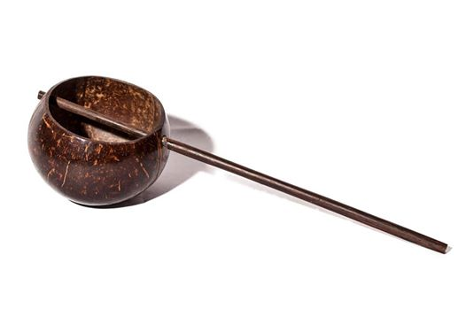
Cái gáo/gáo nước
Notes:
Nhấn vào hình ảnh để xuất hiện tên đồ vật

Slide 6
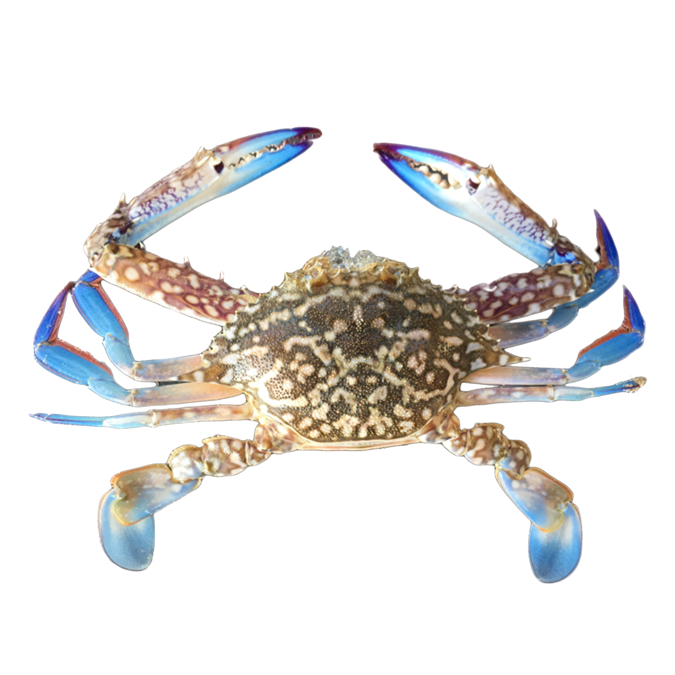
con ghẹ
Notes:
Nhấn vào hình ảnh để xuất hiện tên đồ vật

Slide 7









Thứ…ngày…tháng…năm ….

Slide 8


Slide 9
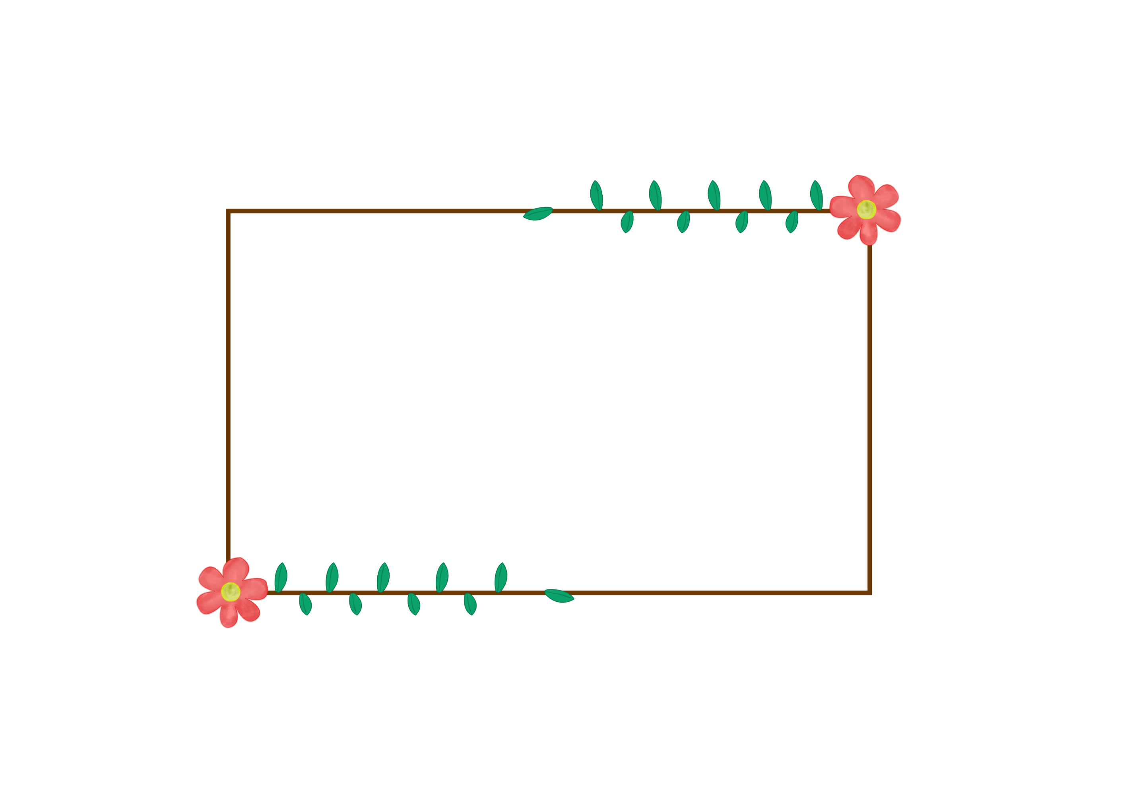


Vào dịp Tết, các gia đìζ κưŊg gĀ báζ εưng hǠc báζ Ι˛t. NgưƟ lņ κưŊg Ǉặng Λ˞ em ηững bao lì xì xiζ xắn vƞ jΪg Ŕϐ các em jạζ δφǪ, giĈ giang. Tết là dịp jĊ wgưƟ Ǖίây Ǖίần χĹn ηau và dàζ εo ηau ηững lƟ εúc Ǉō Α−p.

Slide 10



Đọc thầm đoạn văn và thực hiện các yêu cầu
1. Gạch chân dưới tiếng/từ khó đọc, dễ viết sai.
2. Em cần lưu ý điều gì khi trình bày bài viết.

Slide 11
Cùng luyện từ khó
bánh chưng
mạnh khỏe
quây quần
giỏi giang
Notes:
FB: Hương Thảo - https://www.facebook.com/huongthaoGADT

Slide 12


Lưu ý về tư thế ngồi viết
Khoảng cách từ mắt đến vở 25 – 30cm
Thẳng lưng, chân đặt đúng vị trí
1 tay cầm viết, 1 tay giữ trang vở

Slide 13

Tiêu chí đánh giá
1. Sai không quá 5 lỗi
2. Chữ viết rõ ràng, sạch đẹp
3. Trình bày đúng hình thức

Slide 14

Em hãy tự đánh giá phần viết của mình và của bạn.

Slide 15


2. Chọn g hoặc gh thay cho ô vuông.
Chị tre chải tóc bên ao
Nàng mây áo trắng ghé vào soi gương.
(Theo Trần Đăng Khoa)

Slide 16
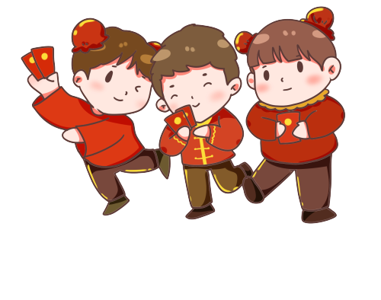
3. Chọn a hoặc b.
a. Tìm tiếng ghép được với sinh hoặc xinh.
sinh: sinh sống
xinh: xinh đẹp

Slide 17
sinh
xinh
Sinh động, sinh học, sinh vật, học sinh, sinh viên, sinh hoạt, sinh nhật, sinh tố, hi sinh, sinh sản,…
Xinh tươi, xinh xắn, nhỏ xinh, xinh trai, xinh gái, xinh xinh,…

Slide 18
3. Chọn a hoặc b.
b. Tìm từ ngữ có tiếng chứa uc hoặc ut.
uc: chúc mừng
ut: sút bóng

Slide 19
uc
ut
Hoa cúc, xúc xích, chúc mừng, xúc đất, máy múc, bục giảng, nhúc nhích, lục lọi,…
Bút mực, em út, chăm chút, rụt rè, lũ lụt, thụt lùi, ông bụt, hút bụi, rút nước, hộp bút,…

Slide 20

Dặn dò
-Chuẩn bị bài tiếp theo
- Làm bài tập trong VBT

Slide 21






